Slide 1

KHỞI ĐỘNG

Slide 2


Slide 3


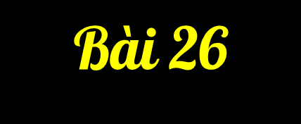
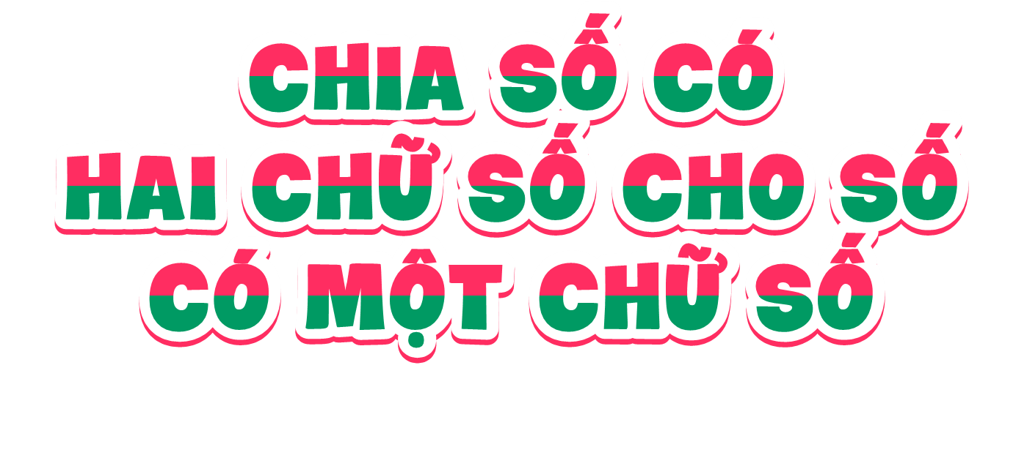




Slide 4


Slide 5
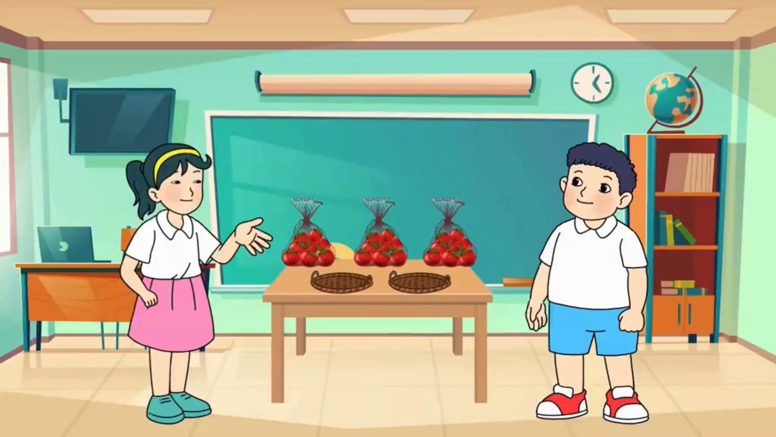

Slide 6


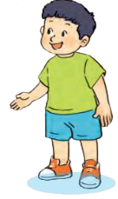
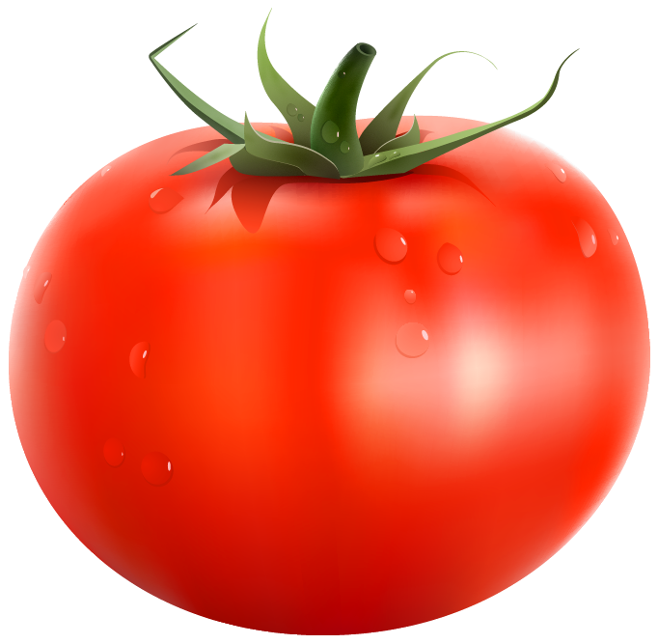

Chia đều 48 quả cà chua vào 2 khay. Hỏi mỗi khay có bao nhiêu quả cà chua?
Có 48 quả cà chua

Slide 7
48 : 2 = ?
48
2
4 chia 2 được 2, viết 2.
4
2
4
2 nhân 2 bằng 4; 4 trừ 4 bằng 0.
0
8
Hạ 8; 8 chia 2 được 4, viết 4.
8
4 nhân 2 bằng 8, 8 trừ 8 bằng 0.
0
48 : 2 =
24
?

Slide 8


Slide 9

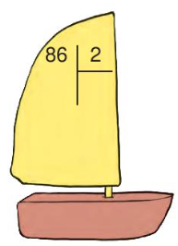
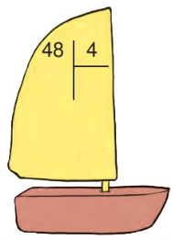
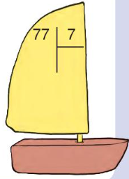
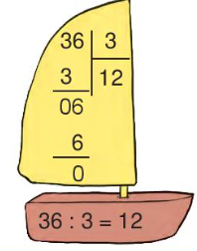
1
Tính
8
4
3
4
7
1
2
1
1
0
6
0
8
0
7
6
8
7
0
0
0
86 : 2 = 43
48 : 4 = 12
77 : 7 = 11

Slide 10

2
Tính nhẩm
Mẫu: 90 : 3 = ?
60 : 2 80 : 4
90 : 9 60 : 2
Nhẩm: 9 chục : 3 = 3 chục
90 : 3 = 30

Slide 11
60 : 2 = ?
80 : 4 = ?
Nhẩm: 6 chục : 2 = 3 chục
Nhẩm: 8 chục : 4 = 2 chục
60 : 2 = 30
80 : 4 = 20
90 : 9 = ?
60 : 3 = ?
Nhẩm: 9 chục : 9 = 1 chục
Nhẩm: 6 chục : 3 = 2 chục
90 : 9 = 10
60 : 3 = 20

Slide 12


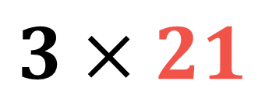
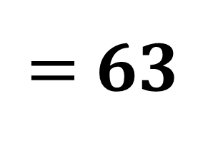
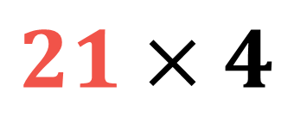
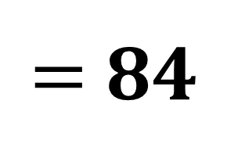
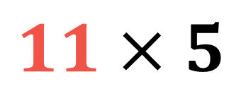
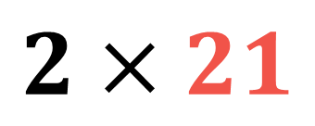
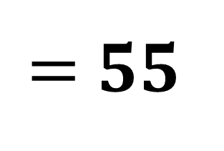
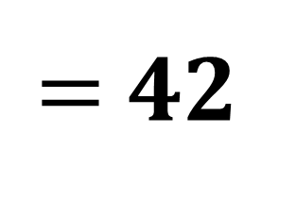
3
Tìm thừa số
$$11×5$$
$=$55
$$3×21$$
$=$63
$$2×21$$
$=$42
$$21×4$$
$=$84

Slide 13


Slide 14



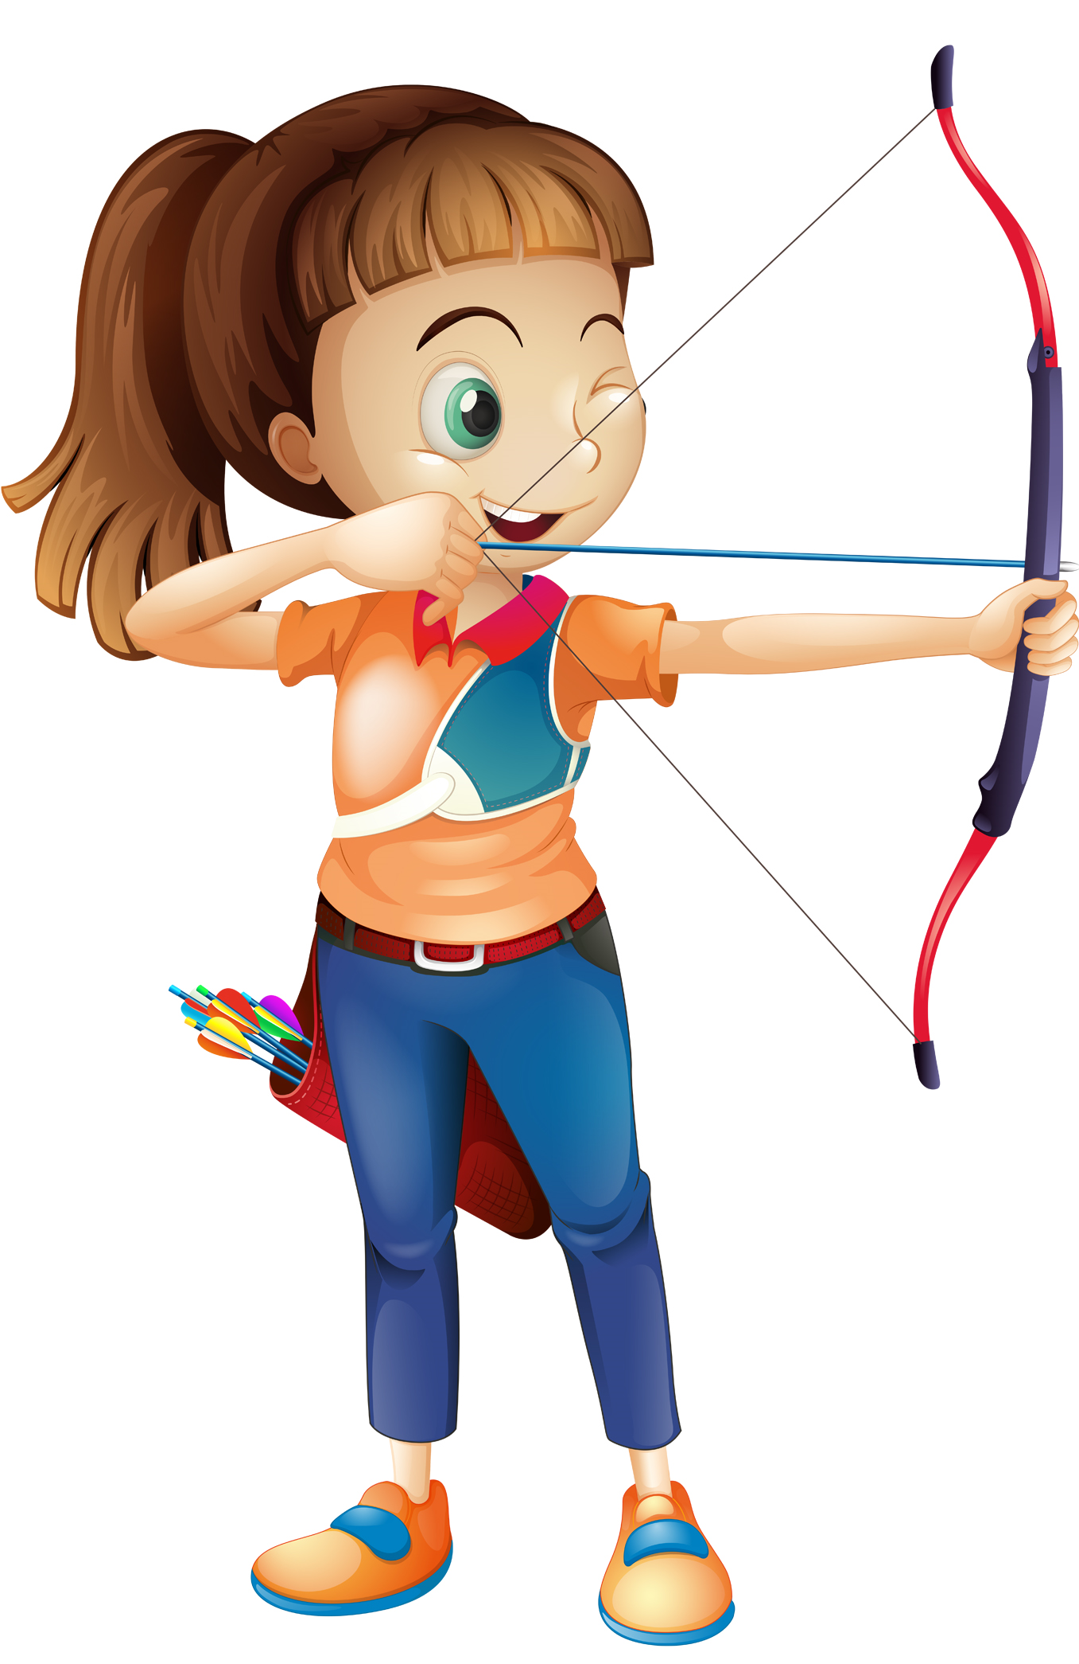



BÉ TẬP BẮN CUNG

Slide 15


Next

Slide 16
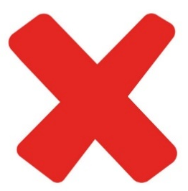

Kết quả của phép chia 46 : 2 là:
A. 22
C. 23
B. 24
D. 25

Slide 17
Kết quả của phép chia 74 : 3 là:
A. 24
B. 24 dư 2
C. 24 dư 1
D. 24 dư 3

Slide 18
Bác Hùng có 60 quả trứng gà đem bán, bác chia đều số trứng vào 4 rổ. Hỏi mỗi rổ có bao nhiêu quả trứng gà?
A. 15 quả
B. 14 quả
C. 16 quả
D. 17 quả

Slide 19
Phép chia nào sau đây có số dư là 1
A. 56 : 2
B. 42 : 4
C. 73 : 5
D. 57 : 8

Slide 20

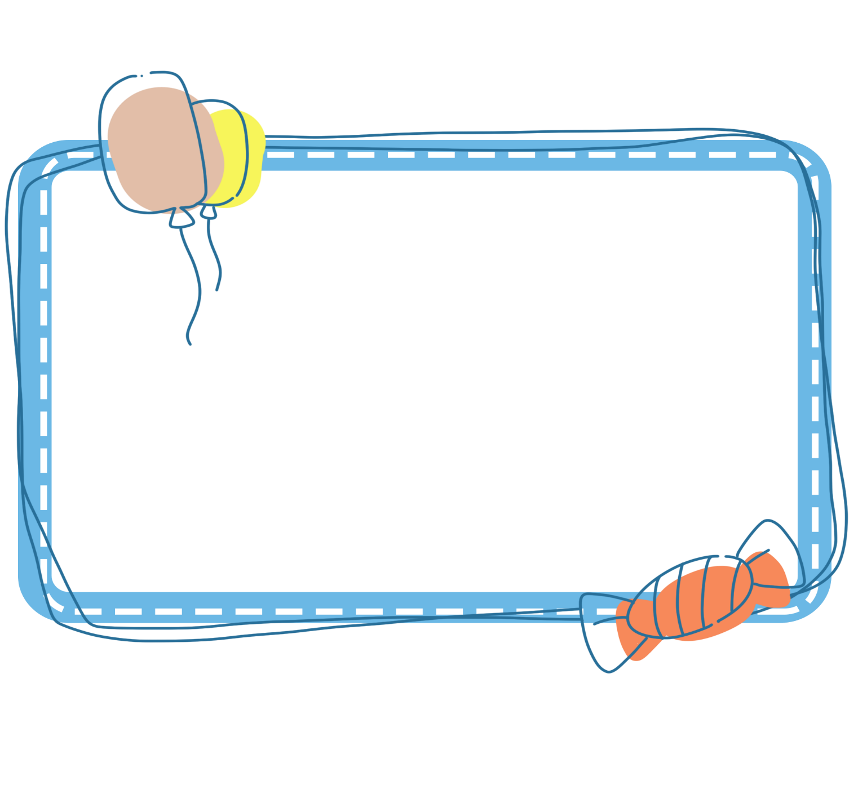

Chia sẻ bài học với người thân
Chuẩn bị bài mới

Slide 21



